Slide 1
Дизайн сетей ЦОД
otus.ru

Slide 2


Меня хорошо видно
& слышно?

Slide 3

Защита проекта
Тема: Построение отказоустойчивых решений сети ЦОД через внедрение архитектуры EVPN/VXLAN
Лущаев Константин
Инженер
ГАУ АО «Управление ИКТ АО»

Slide 4
План защиты
Цели проекта
Что планировалось
Используемые технологии
Что получилось
Схемы/архитектура
Выводы

Slide 5
Цели проекта
1. | Модернизация текущей сетевой инфраструктуры с минимальными вложениями
2. | Внедрение технологии VXLAN/EVPN
3. | Отказ от традиционной топологии tier-3 в центре обработки данных
4. | Подключение резервного ЦОД с использованием технологии “multipod”
5. | Обеспечение L2/L3 связанности между площадками

Slide 6
Что планировалось
1. | Разработка отказоустойчивой и масштабируемой топологии CLOS для существующих площадок
2. | Проектирование DCI с помощью технологии “multipod”
3. | Проектирование адресного пространства
4. | Проектирование Underlay и Overlay сетей

Slide 7
Используемые технологии
1. | eBGP – для построения Underlay сети
2. | eBGP – для построения Overlay сети
3. | eBGP (address family ipv4) – для обмена маршрутной информации между клиентскими сетями
4. | VXLAN – установление туннелей между VTEP для МАС инкапсуляции L2 кадров в UDP пакеты

Slide 8
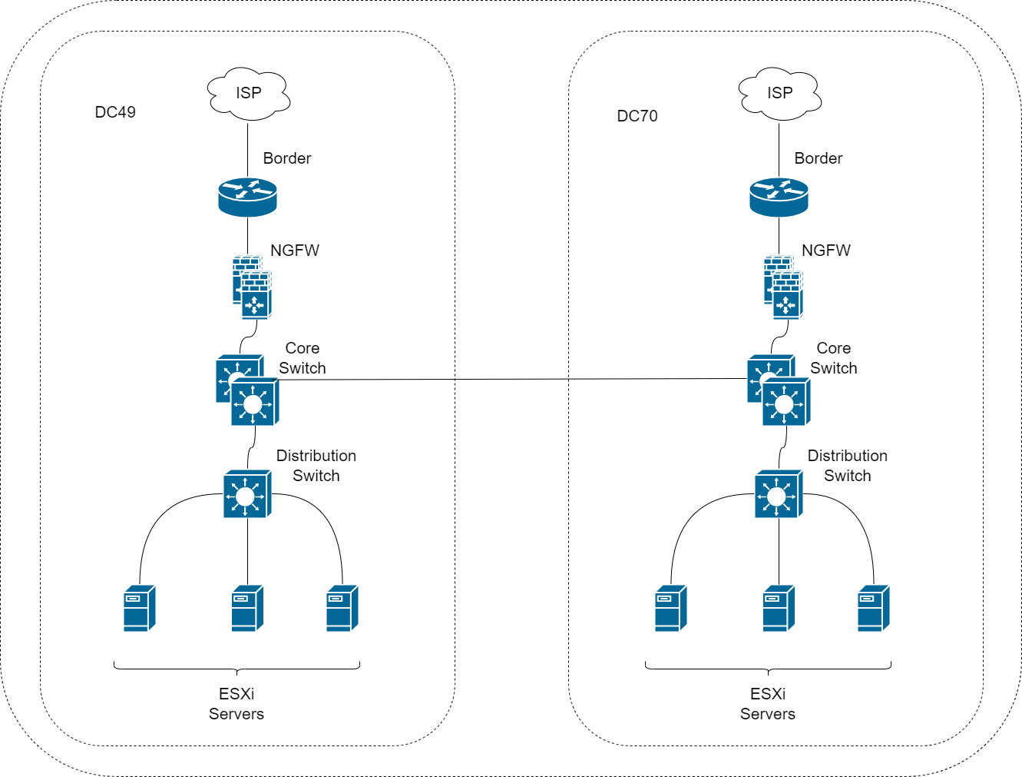
Схема существующей сети

Slide 9
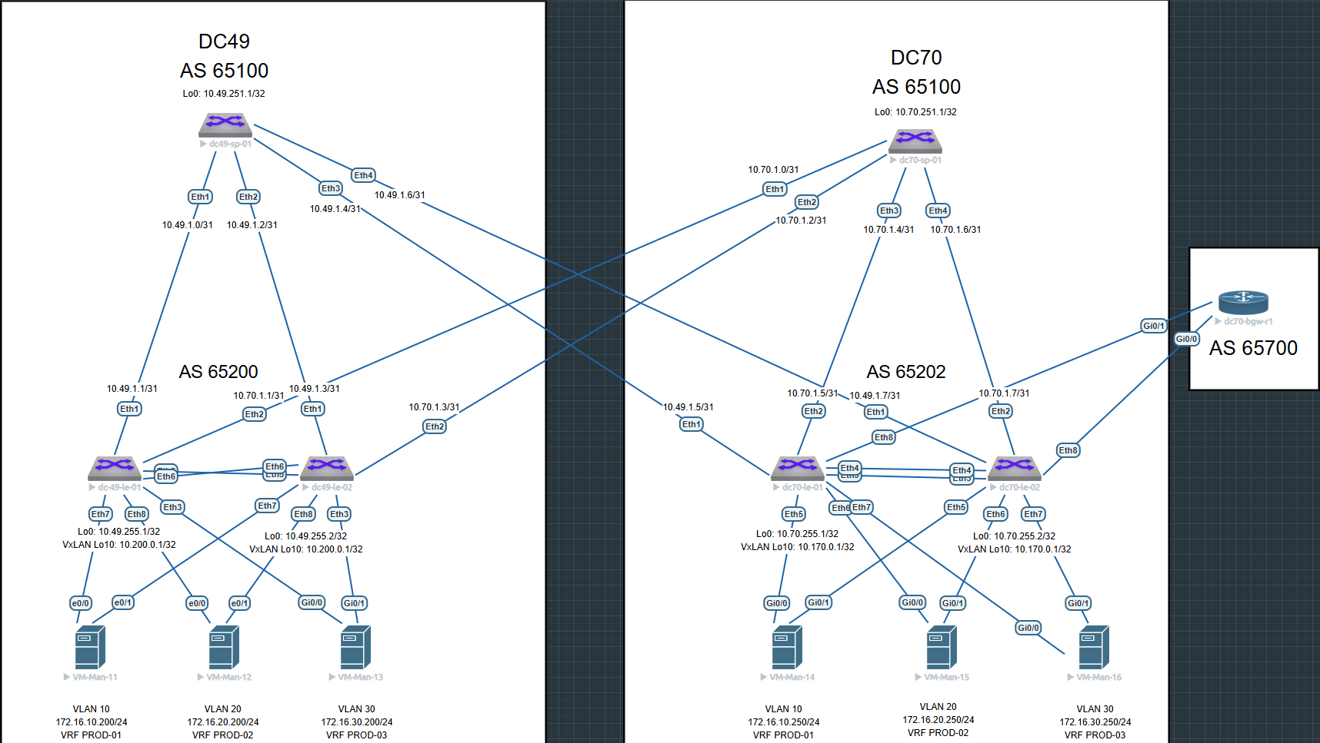
Схема проектируемой сети

Slide 10
Что получилось
dc49-sp-01#sh ip bgp summary
BGP summary information for VRF default
Router identifier 10.49.251.1, local AS number 65100
Neighbor Status Codes: m - Under maintenance
Neighbor V AS MsgRcvd MsgSent InQ OutQ Up/Down State PfxRcd PfxAcc
10.49.1.1 4 65200 971 970 0 0 13:42:28 Estab 2 2
10.49.1.3 4 65200 993 1009 0 0 14:05:22 Estab 1 1
10.49.1.5 4 65202 1002 1008 0 0 14:07:08 Estab 2 2
10.49.1.7 4 65202 1001 1009 0 0 14:07:13 Estab 2 2
10.49.255.1 4 65200 1133 1143 0 0 13:42:27 Estab 2 2
10.49.255.2 4 65200 1174 1190 0 0 14:05:21 Estab 1 1
10.70.255.1 4 65202 1191 1197 0 0 14:07:07 Estab 2 2
10.70.255.2 4 65202 1173 1187 0 0 14:07:11 Estab 2 2

Slide 11
Что получилось
dc70-sp-01#sh ip bgp summary
BGP summary information for VRF default
Router identifier 10.49.252.1, local AS number 65100
Neighbor Status Codes: m - Under maintenance
Neighbor V AS MsgRcvd MsgSent InQ OutQ Up/Down State PfxRcd PfxAcc
10.49.255.1 4 65200 1278 1273 0 0 14:58:57 Estab 2 2
10.49.255.2 4 65200 1331 1319 0 0 15:21:49 Estab 1 1
10.70.1.1 4 65200 1054 1062 0 0 14:59:00 Estab 2 2
10.70.1.3 4 65200 1086 1091 0 0 15:21:53 Estab 1 1
10.70.1.5 4 65202 1176 1172 0 0 16:33:21 Estab 2 2
10.70.1.7 4 65202 1173 1175 0 0 16:30:11 Estab 2 2
10.70.255.1 4 65202 1426 1434 0 0 16:41:52 Estab 2 2
10.70.255.2 4 65202 1412 1417 0 0 16:30:10 Estab 2 2

Slide 12
Что получилось
dc49-le-01#sh bgp evpn summary
BGP summary information for VRF default
Router identifier 10.200.0.1, local AS number 65200
Neighbor Status Codes: m - Under maintenance
Neighbor V AS MsgRcvd MsgSent InQ OutQ Up/Down State PfxRcd PfxAcc
10.49.251.1 4 65100 1203 1190 0 0 14:16:56 Estab 15 15
10.70.251.1 4 65100 1197 1194 0 0 14:16:54 Estab 15 15
dc49-le-02#sh bgp evpn summary
BGP summary information for VRF default
Router identifier 10.200.0.1, local AS number 65200
Neighbor Status Codes: m - Under maintenance
Neighbor V AS MsgRcvd MsgSent InQ OutQ Up/Down State PfxRcd PfxAcc
10.49.251.1 4 65100 1258 1242 0 0 14:48:54 Estab 15 15
10.70.251.1 4 65100 1249 1259 0 0 14:48:51 Estab 15 15

Slide 13
Что получилось
dc70-le-01#sh bgp evpn summary
BGP summary information for VRF default
Router identifier 10.200.0.2, local AS number 65202
Neighbor Status Codes: m - Under maintenance
Neighbor V AS MsgRcvd MsgSent InQ OutQ Up/Down State PfxRcd PfxAcc
10.49.251.1 4 65100 1536 1544 0 0 15:30:14 Estab 12 12
10.70.251.1 4 65100 1478 1478 0 0 16:48:27 Estab 12 12
dc70-le-02#sh bgp evpn summary
BGP summary information for VRF default
Router identifier 10.200.0.2, local AS number 65202
Neighbor Status Codes: m - Under maintenance
Neighbor V AS MsgRcvd MsgSent InQ OutQ Up/Down State PfxRcd PfxAcc
10.49.251.1 4 65100 1551 1535 0 0 15:31:10 Estab 12 12
10.70.251.1 4 65100 1470 1458 0 0 16:37:36 Estab 12 12

Slide 14
Что получилось
dc49-le-01#sh bgp evpn
BGP routing table information for VRF default
Router identifier 10.200.0.1, local AS number 65200
Route status codes: * - valid, > - active, S - Stale, E - ECMP head, e - ECMP
c - Contributing to ECMP, % - Pending BGP convergence
Origin codes: i - IGP, e - EGP, ? - incomplete
AS Path Attributes: Or-ID - Originator ID, C-LST - Cluster List, LL Nexthop - Link Local Nexthop * > RD: 65200:10030 mac-ip 5001.001b.801e 172.16.30.200
10.170.0.1 - 100 0 65100 65202 i
* >Ec RD: 65202:10010 mac-ip 5001.001c.800a 172.16.10.250
10.170.0.1 - 100 0 65100 65202 i
* ec RD: 65202:10010 mac-ip 5001.001c.800a 172.16.10.250
10.170.0.1 - 100 0 65100 65202 i
* >Ec RD: 65202:10020 mac-ip 5001.001d.8014
10.170.0.1 - 100 0 65100 65202 i
* ec RD: 65202:10020 mac-ip 5001.001d.8014
10.170.0.1 - 100 0 65100 65202 i
* >Ec RD: 65202:10020 mac-ip 5001.001d.8014 172.16.20.250
10.170.0.1 - 100 0 65100 65202 i
* ec RD: 65202:10020 mac-ip 5001.001d.8014 172.16.20.250

Slide 15
Что получилось
dc49-le-01#sh bgp evpn route-type ip-prefix ipv4
BGP routing table information for VRF default
Router identifier 10.200.0.1, local AS number 65200
Route status codes: * - valid, > - active, S - Stale, E - ECMP head, e - ECMP
c - Contributing to ECMP, % - Pending BGP convergence
Origin codes: i - IGP, e - EGP, ? - incomplete
AS Path Attributes: Or-ID - Originator ID, C-LST - Cluster List, LL Nexthop - Link Local Nexthop
* > RD: 65200:110 ip-prefix 172.16.10.0/24
- - - 0 i
* >Ec RD: 65202:110 ip-prefix 172.16.10.0/24
10.170.0.1 - 100 0 65100 65202 i
* ec RD: 65202:110 ip-prefix 172.16.10.0/24
10.170.0.1 - 100 0 65100 65202 i
* > RD: 65200:120 ip-prefix 172.16.20.0/24
- - - 0 i
* >Ec RD: 65202:120 ip-prefix 172.16.20.0/24
10.170.0.1 - 100 0 65100 65202 i
* ec RD: 65202:120 ip-prefix 172.16.20.0/24
10.170.0.1 - 100 0 65100 65202 i
* > RD: 65200:130 ip-prefix 172.16.30.0/24
- - - 0 i
* >Ec RD: 65202:130 ip-prefix 172.16.30.0/24
10.170.0.1 - 100 0 65100 65202 i
* ec RD: 65202:130 ip-prefix 172.16.30.0/24
10.170.0.1 - 100 0 65100 65202 i

Slide 16
Что получилось
dc49-le-01#sh vxlan address-table
Vxlan Mac Address Table
----------------------------------------------------------------------
VLAN Mac Address Type Prt VTEP Moves Last Move
---- ----------- ---- --- ---- ----- ---------
10 5001.001c.800a EVPN Vx1 10.170.0.1 1 0:04:47 ago
20 5001.001d.8014 EVPN Vx1 10.170.0.1 1 0:05:00 ago
30 5001.001e.801e EVPN Vx1 10.170.0.1 1 0:04:53 ago
4091 5001.0027.0391 EVPN Vx1 10.170.0.1 1 14:32:25 ago
4091 5001.00be.ab97 EVPN Vx1 10.170.0.1 1 14:32:25 ago
4092 5001.0027.0391 EVPN Vx1 10.170.0.1 1 14:32:25 ago
4092 5001.00be.ab97 EVPN Vx1 10.170.0.1 1 14:32:25 ago
4093 5001.0027.0391 EVPN Vx1 10.170.0.1 1 14:32:25 ago
4093 5001.00be.ab97 EVPN Vx1 10.170.0.1 1 14:32:25 ago
Total Remote Mac Addresses for this criterion: 9

Slide 17
Что получилось
dc70-le-01#sh vxlan address-table
Vxlan Mac Address Table
----------------------------------------------------------------------
VLAN Mac Address Type Prt VTEP Moves Last Move
---- ----------- ---- --- ---- ----- ---------
10 aabb.cc80.7100 EVPN Vx1 10.200.0.1 1 0:00:26 ago
20 aabb.cc80.8100 EVPN Vx1 10.200.0.1 1 0:00:24 ago
30 5001.001b.801e EVPN Vx1 10.200.0.1 1 0:00:17 ago
4088 5001.00c7.faa0 EVPN Vx1 10.200.0.1 1 0:00:17 ago
4088 5001.00ca.7a8d EVPN Vx1 10.200.0.1 1 15:12:32 ago
4089 5001.00c7.faa0 EVPN Vx1 10.200.0.1 1 4:19:06 ago
4089 5001.00ca.7a8d EVPN Vx1 10.200.0.1 1 15:12:32 ago
4090 5001.00c7.faa0 EVPN Vx1 10.200.0.1 1 11:52:46 ago
4090 5001.00ca.7a8d EVPN Vx1 10.200.0.1 1 15:12:32 ago

Slide 18
Проверка связанности
VM-Man-11#sh ip int b
Interface IP-Address OK? Method Status Protocol
Vlan10 172.16.10.200 YES NVRAM up up
VM-Man-11#ping 172.16.20.200
Type escape sequence to abort.
Sending 5, 100-byte ICMP Echos to 172.16.20.200, timeout is 2 seconds:
!!!!!
Success rate is 100 percent (5/5), round-trip min/avg/max = 64/138/380 ms
VM-Man-11#ping 172.16.30.200
Type escape sequence to abort.
Sending 5, 100-byte ICMP Echos to 172.16.30.200, timeout is 2 seconds:
!!!!!
Success rate is 100 percent (5/5), round-trip min/avg/max = 45/97/202 ms
VM-Man-11#ping 172.16.10.250
Type escape sequence to abort.
Sending 5, 100-byte ICMP Echos to 172.16.10.250, timeout is 2 seconds:
!.!!!
Success rate is 80 percent (4/5), round-trip min/avg/max = 47/65/114 ms
VM-Man-11#ping 172.16.20.250
Type escape sequence to abort.
Sending 5, 100-byte ICMP Echos to 172.16.20.250, timeout is 2 seconds:
!!!!!
Success rate is 100 percent (5/5), round-trip min/avg/max = 45/49/59 ms
VM-Man-11#ping 172.16.30.250
Type escape sequence to abort.
Sending 5, 100-byte ICMP Echos to 172.16.30.250, timeout is 2 seconds:
!!!!!
Success rate is 100 percent (5/5), round-trip min/avg/max = 45/51/57 ms
VM-Man-11#ping 1.1.1.1
Type escape sequence to abort.
Sending 5, 100-byte ICMP Echos to 1.1.1.1, timeout is 2 seconds:
!!!!!
Success rate is 100 percent (5/5), round-trip min/avg/max = 35/57/135 ms

Slide 19
Выводы и планы по развитию
1. | По итогу удалось получить L2/L3 связанность между площадками, при минимальном кол-ве коммутаторов, что и было одной из основных задач
2. | Также было проведено тестирование на отказоустойчивость, а именно был отключен один из spine коммутаторов и при этом связанность между площадками не была нарушена
3. | В дальнейшем планируется увеличение кол-ва spine и leaf коммутаторов, для решения задачи масштабирования

Slide 20
Спасибо за внимание!

Slide 21
Инструкции для работы
с презентацией

Slide 22






































Слайд с иллюстрациями
Используйте иллюстрации. Они облегчают восприятие материала
Работа с данными
Интернет/Сети
Люди

Slide 23








































Слайд с иллюстрациями
Обучение, исследование
Компьютерные игры
Технологии

Slide 24














































Слайд с иллюстрациями
Коммуникации
Разное
Флажки/Метки
Коммуникации

Slide 25
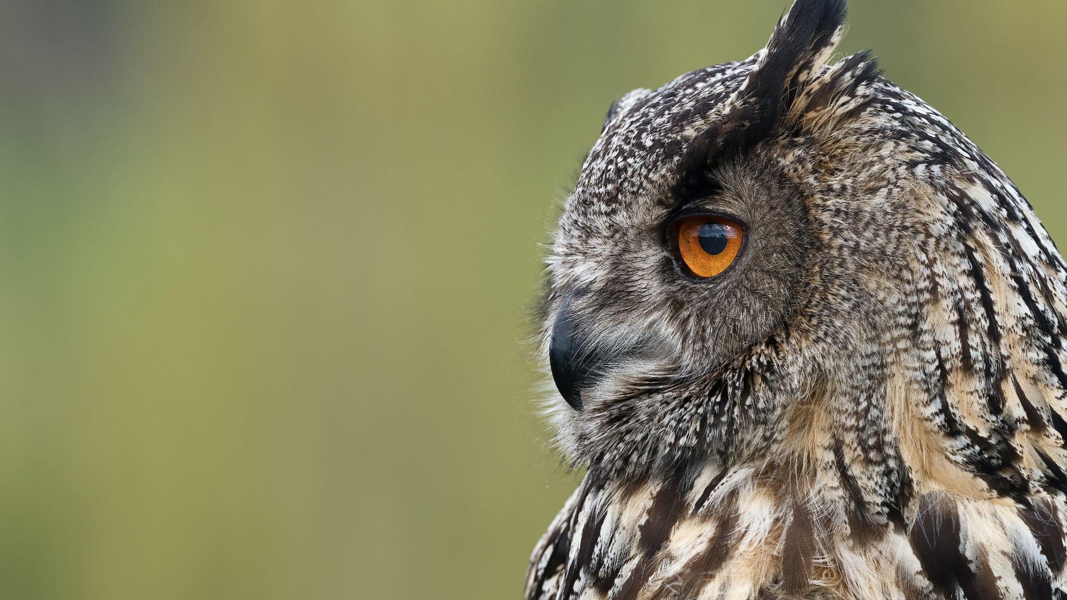
Чтобы добавить картинку на весь
слайд (так органичнее и эффектнее), используйте этот мастер-слайд

Slide 26
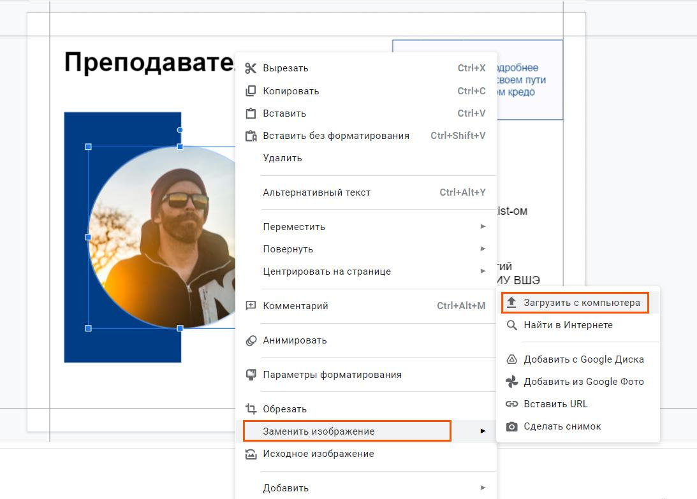

Как быстро заменить картинку
Кликните правой кнопкой
мыши на изображение
Перейдите в пункт «заменить изображение», далее выберите
нужный вариант загрузки
Двойным щелчком по картинке вы сможете настроить нужный размер
и положение изображения

Slide 27
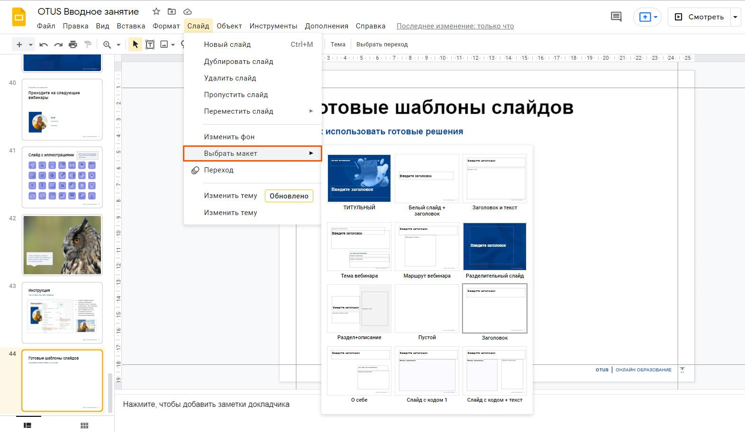
Шаблоны слайдов
Чтобы использовать готовые решения слайдов, нужно перейти
в пункт меню «Слайд»,
далее в выпадающем списке найти подпункт «Выбрать макет».

